Slide 1


Blok 4
week 10 dag 1

Slide 2

Dag 1 | Dag 2 | Dag 3 | Dag 4
de auto’s | de piano’s | de euro’s | de kano’s
de foto’s | de salto's | de gorilla’s | de zebra’s
de oma’s | de kilo’s | de kassa’s | de komma’s
de opa’s | de paraplu’s | de menu’s | de diploma’s
de pinda’s | de camera’s | de radio’s | de ijsco’s

Slide 3
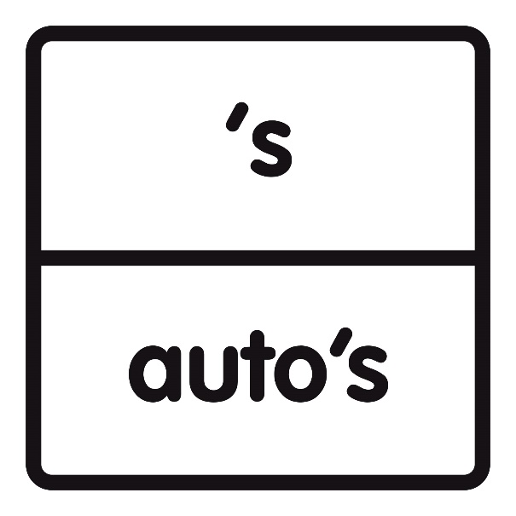
Auto’s woord
Meervoud en tekendief aan het eind,
komma –’s behalve bij ee.

Slide 4
de auto’s

Slide 5
de foto’s

Slide 6
de oma’s

Slide 7
de opa’s

Slide 8
de pinda’s

Slide 9


Slide 10


Slide 11

blok 4
week 10 dag 2

Slide 12
Auto’s woord
Meervoud en tekendief aan het eind,
komma –’s behalve bij ee.

Slide 13
de piano’s

Slide 14
de salto’s

Slide 15
de kilo’s

Slide 16
de paraplu’s

Slide 17
de camera’s

Slide 20

blok 4
week 10 dag 3

Slide 21
Auto’s woord
Meervoud en tekendief aan het eind,
komma –’s behalve bij ee.

Slide 22
de euro’s

Slide 23
de gorilla’s

Slide 24
de kassa’s

Slide 25
de menu’s

Slide 26
de radio’s

Slide 29

blok 4
week 10 dag 4

Slide 30
Auto’s woord
Meervoud en tekendief aan het eind,
komma –’s behalve bij ee.

Slide 31
de kano’s

Slide 32
de zebra’s

Slide 33
de komma’s

Slide 34
de diploma’s

Slide 35
de ijsco’s

Slide 38
Dag 1 | Dag 2 | Dag 3 | Dag 4
de auto’s | de piano’s | de euro’s | de kano’s
de foto’s | de salto's | de gorilla’s | de zebra’s
de oma’s | de kilo’s | de kassa’s | de komma’s
de opa’s | de paraplu’s | de menu’s | de diploma’s
de pinda’s | de camera’s | de radio’s | de ijsco’s

